Slide 1
bokeh
José Luis Quintero Cañizalez - 20181020061
Juan Sebastián Sánchez Tabares - 20181020008
David Armando Rodríguez Varón - 20181020041

Slide 2

BOKEH
Librería interactiva que es usada para visualización en sitios web, provee al usuario la construcción de gráficas y permite un gran desempeño en bases de datos.

Slide 3
Aplicaciones para datos
Es usada en conjunto con NumPy, Scipy, Pandas, Dask, Scikit-Learn, OpenCV entre otras gracias a su gran cantidad de widgets interactivos que permiten interacción en buscadores WEB.

Slide 4
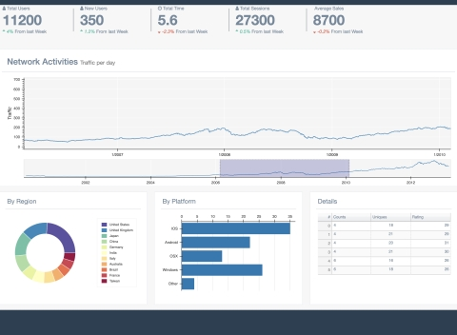
Paneles sofisticados
Es usado para la publicación de informes y datos a audiencias, contiene paneles sofisticados, ofrece su propia cuadrícula y grandes cantidades de plantillas.

Slide 5
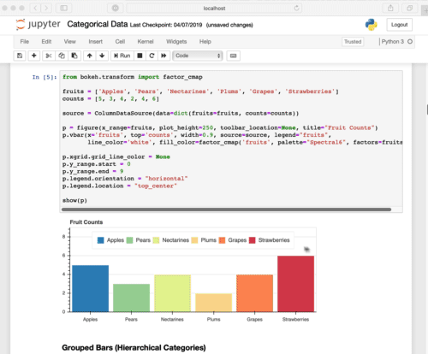
exploración interactiva de datos
Posee compatibilidad con Jupyter notebook, JupyterLab entre otros, introduce gráficas interactivas con un solo llamado.

Slide 6
Visualización y transmisión de datos
Permite la transmisión de datos de todo tipo, incluyendo de mercados, IOT, sensores físicos entre otros, con gran facilidad y una línea de código.

Slide 7
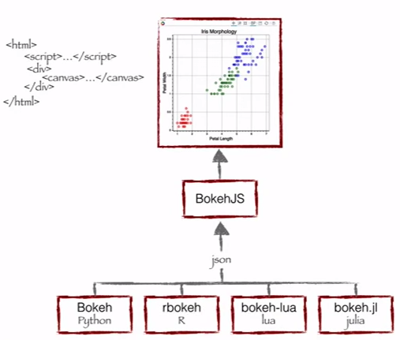
¿Cómo funciona?
Bokeh puede producir una visualización de manera elegante e interactiva de alto rendimiento para un conjunto muy grande de datos y de esta forma generar gráficos estudiables de una manera muy rápida, aunque cabe aclarar que se encuentra dirigida a ser usada para los navegadores web.

Slide 8
Beneficios
Para un científico de datos le permite crear gráficos complejos de una forma rápida y eficaz.
Librería con salida a muchos medios u otros lenguajes de web.
Uss visualizaciones pueden ser incrustadas en otra aplicaciones.
Sus visualizaciones se pueden convertir en datos estudiables por otras librerías.
Es muy flexible respecto a aplicar interacciones en su diseño y generar estilos de visualización.

Slide 9
Desventajas
Es una librería moderna lo que hace que se encuentre en desarrollo y por tanto su código en el futuro puede no ser totalmente reutilizable.
Relativamente tiene menos opciones de visualización con otro tipo de librerías más experimentadas y desarrolladas

Slide 10
Instalación
Para instalar Bokeh se puede utilizar la distribución Anaconda Python, ingrese el siguiente comando en un símbolo del sistema de Bash o Windows:
.conda install bokeh .
Para instalar usando pip, ingrese el siguiente comando en un símbolo del sistema de Bash o Windows:
.pip install bokeh .

Slide 11
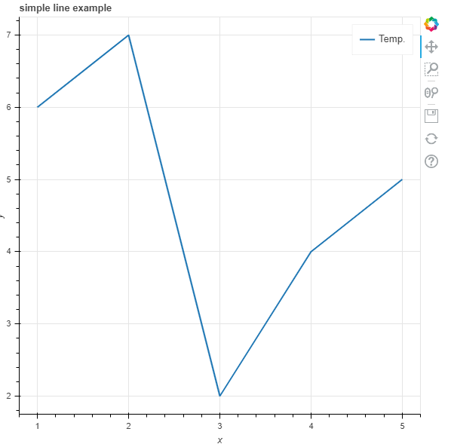
Ejemplo
# importar la librería
from bokeh.plotting import figure, output_file, show # Prepara algunos datos x = [1, 2, 3, 4, 5] y = [6, 7, 2, 4, 5] # Archivo estático HTML output_file("lines.html") # Crea un nuevo gráfico con texto para el título y ejes p = figure(title = "simple line example", x_axis_label = 'x', y_axis_label = 'y') # Agrega una línea de renderizado con leyenda y grosor definido p.line(x, y, legend_label = "Temp.", line_width = 2) # Muestra el resultado show(p)
Resultado:

Slide 12
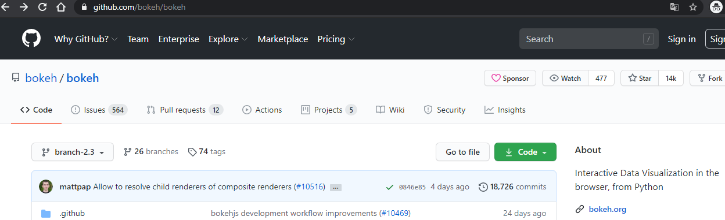
Contribución
Bokeh es un proyecto Open Source, y puedes hacer tus contribuciones para mejorarlo en el GitHub oficial de la librería siguiendo la guía del desarrollador disponible en la web oficial

